Slide 1
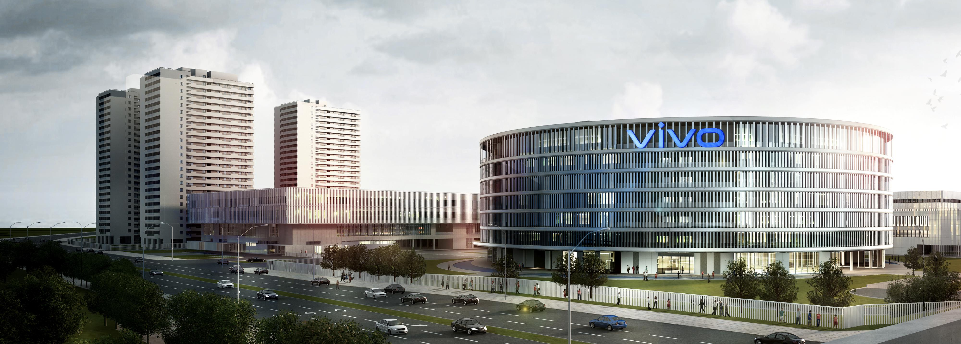


转正答辩PPT
姓名：
导师：

Slide 2
目录
1
导师篇
— 学员特点
— 辅导内容
— 辅导思路及方式
2
学员篇
— 对企业文化的认知和感受
— 试用期工作目标及达成情况总结
— 负责工作模块的意见、想法及规划
— 自我评价与规划
— 原有优秀工作经验介绍
— Q&A

Slide 3

导师篇

Slide 4
1
学员背景：
（请导师简要描述学员过往从业经历和过往负责的主要工作内容）
2
辅导思路及方式：
（请导师简要描述如何根据学员背景及特点，进行针对性的辅导）
3
辅导内容：
（请导师简要描述每阶段的辅导内容）

Slide 5

学员篇

Slide 6
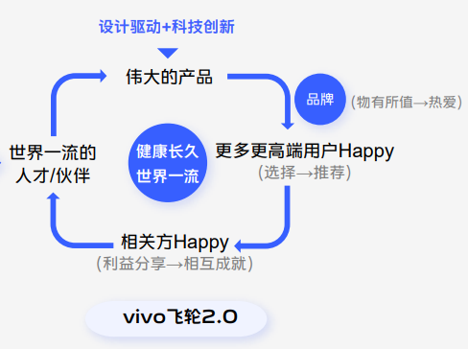
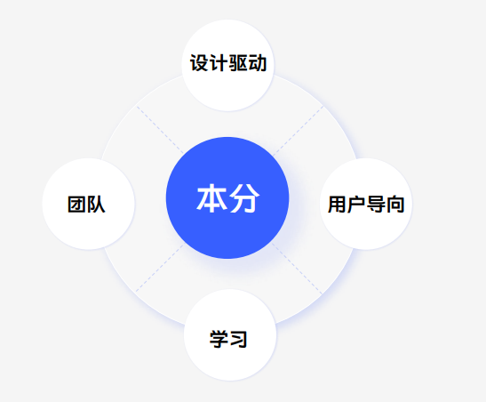


一、对企业文化的认知和感受
企业文化：企业信奉和倡导，并在实践中真正实行的价值理念。它能保证我们首先做正确的事，然后把事做正确。

Slide 7

二、试用期工作目标及达成情况总结
熟悉CICD产品，了解相关业务与流程，负责相关功能模块的开发
CICD新版流水线“流水线模板管理”和“任务组管理”的开发，并完成上线。跟踪迭代其它相关功能
协助完成其它相关项目（CMDB等）的开发工作，总结成果，跟踪线上功能迭代优化
CICD
实现基于流水线方式进行系统部署和发布能力的系统
旧版流水线稳定使用，保障各个业务线的系统发布工作
新版流水线模板配置
任务组：实现自定义功能卡片、及对卡片进行个性化配置
流水线模板：基于自定义的任务组卡片，实现跨服务、跨流水线的模板配置和管理
CMDB
Vivo Cloud后台管理—公共文档上线使用
Vivo cloud全局搜索开发完成
新版流水线进行改造升级，相关产品处于研发、推广和落地实施阶段
基于自定义模板的流水线，进行线上/线下相关服务的部署和发布
新版流水线推广试用中，长期迭代优化，以满足试用的各种业务场景
其它相关模块的迭代优化
完成情况：
完成情况：
完成情况：
Notes:
1.配置成本与上手成本的降低
2.跨服务、跨流水线相关任务配置

Slide 8
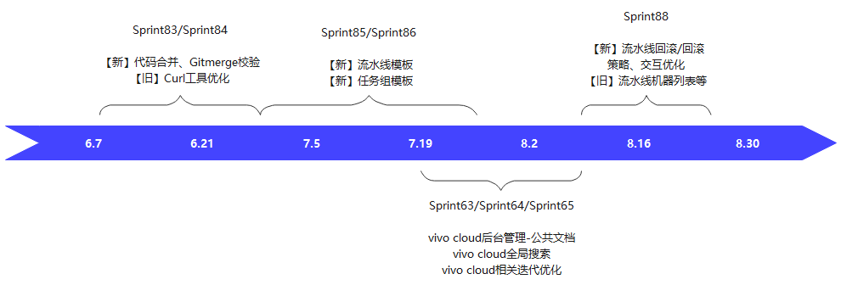
二、试用期工作目标及达成情况总结
CICD
CMDB
Notes:
1.配置成本与上手成本的降低
2.跨服务、跨流水线相关任务配置

Slide 9
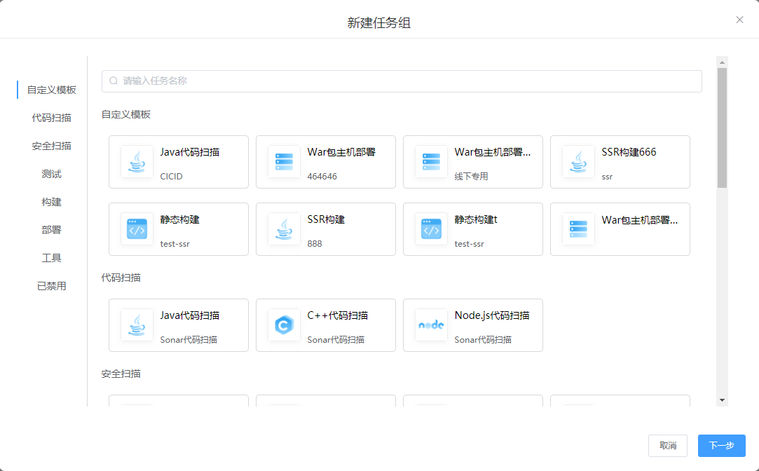
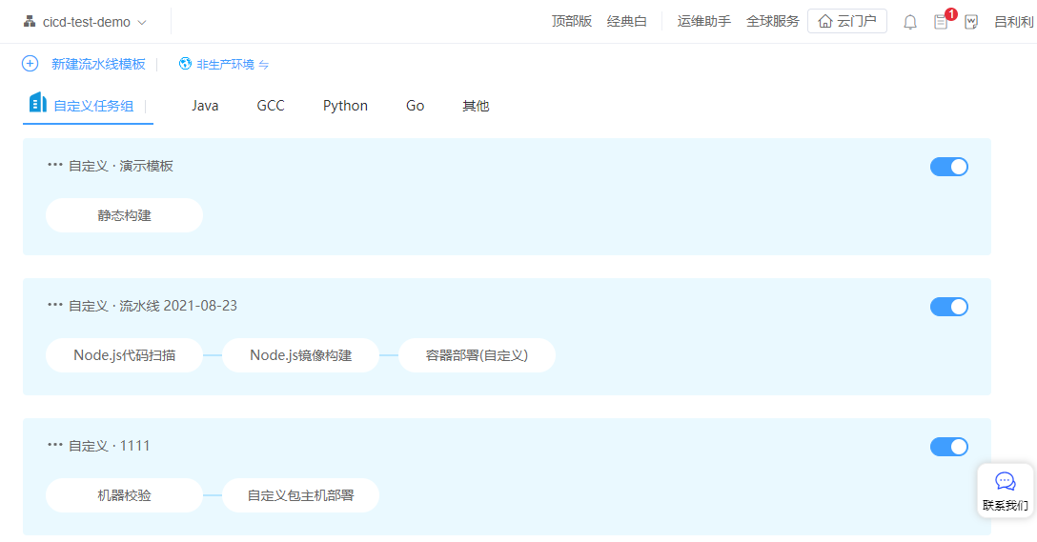
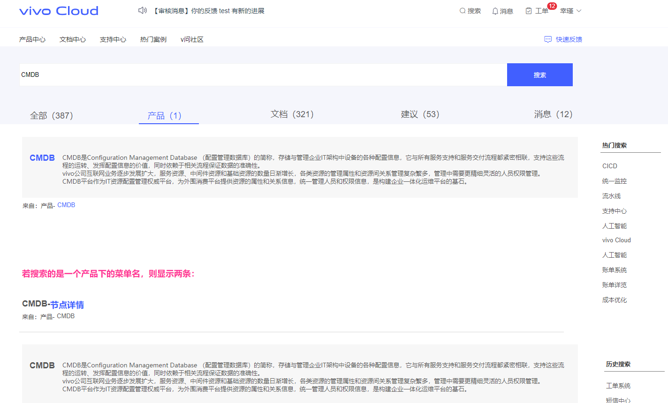
二、试用期工作目标及达成情况总结
Notes:
1.配置成本与上手成本的降低
2.跨服务、跨流水线相关任务配置

Slide 10

三、负责工作模块的意见、想法及规划
流水线模板管理 & 任务组模板管理
任务：
模板管理页面开发
任务卡片相关联模块调整
目的：
配置成本与上手成本的降低
实现跨服务、跨流水线相关任务配置
想法：
新版流水线，任务组设计不明确，可优化；
需求实现过程中发现，部分卡片在自定义模块中的设计不够严谨（比如选择机器、分线上线下等情况，模板里面不该选择）
前端：解决表单必填项校验的问题，通过配置可深层探到各表单的校验项，做到统一去除。但存在部分问题未解决，应该形成通用的方法/模块输出
旧版流水线过程中，发现的element-ui穿梭框不能够适应多种场景，无法满足本项目的需求，优化待完成，应当尽快完成，输出模块，并入在pass组件库中进行使用。
规划：
持续参与项目迭代优化，应对新版流水线推广过程中各需求场景的项目能力建设；
旧版流水线有关功能迭代
针对已知问题（what？？）、规划（具体前期列出，是什么？待确认），修复和实现
Notes:
Situation、Task、Action、Result

Slide 11
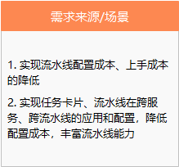
三、负责工作模块的意见、想法及规划
流水线模板管理 & 任务组模板管理
Notes:
Situation、Task、Action、Result

Slide 12

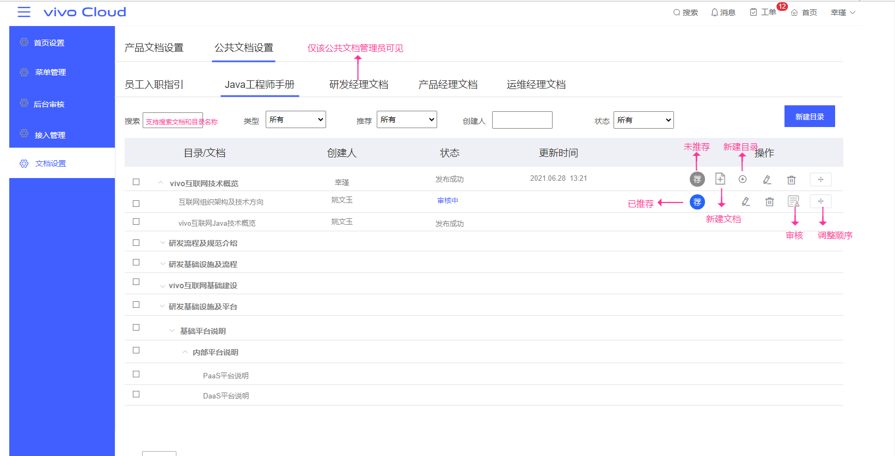
三、负责工作模块的意见、想法及规划
Vivo cloud全局搜索和文档管理
Vivo cloud后台管理，提供文档新增、上传、审核和在线编辑等能力，用于在BPM等前台系统等公告文章的发布和管理。
Vivo cloud门户网站，提供对BPM、wiki系统的消息、文档、文档内容、系统公告等内容进行搜索的能力。
问题与解决
Cookie跨域
建立规范文档，形成代码约束，提高组内沟通与协作效率
提高快速定位、解决问题的能力（主动沟通、问题类比、善于使用工具）
编辑器问题
联调过程中的问题
需求澄清
Notes:
Situation、Task、Action、Result

Slide 13
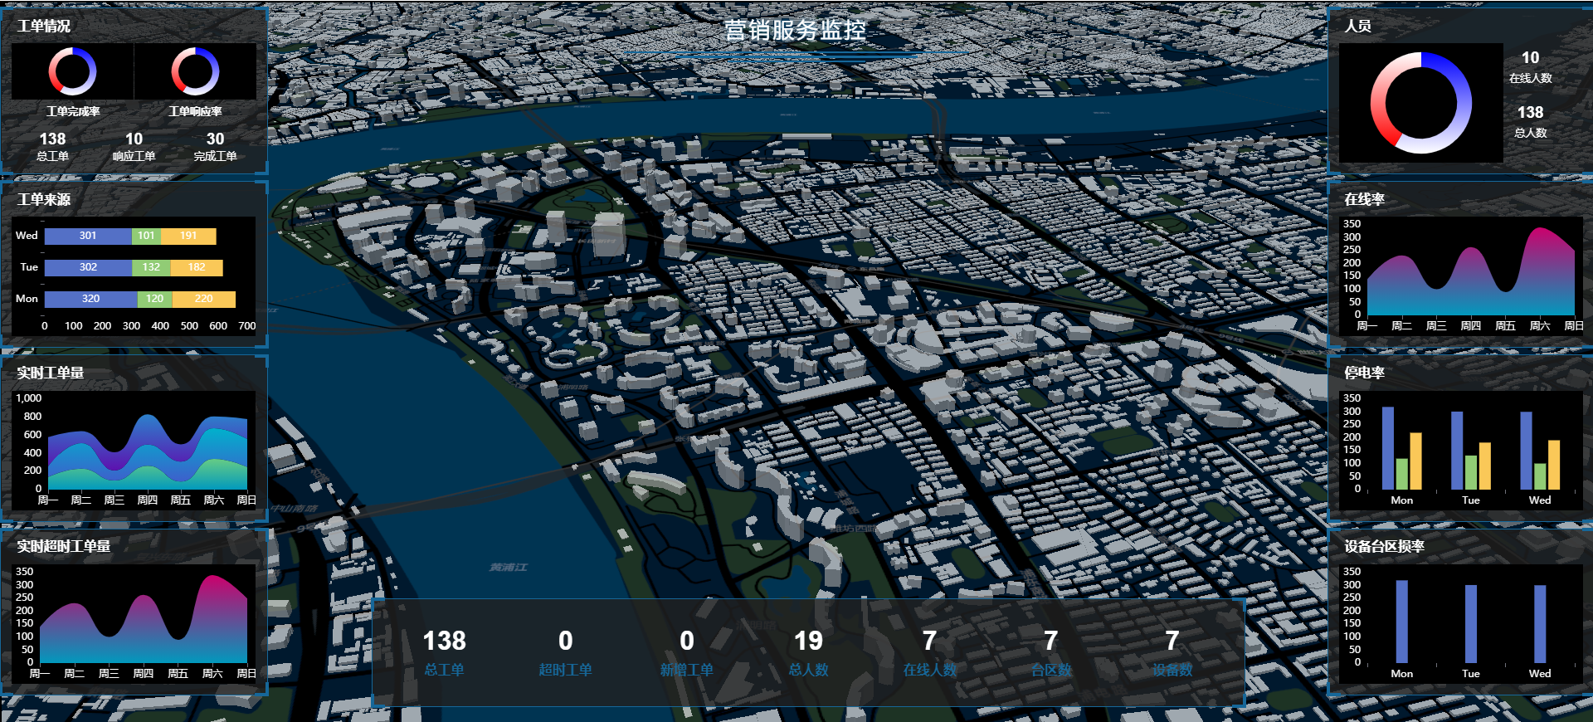
四、原有优秀工作经验介绍

Slide 14
五、自我评价与规划
产品思维/产品能力、项目管理能力、架构能力
学习计划（问下伟雄他最近为啥突然看webgl了？？是不是需要用到了.. ）
工作计划
Notes:
产品思维/产品能力：项目的定位 + 业务方向 + 专业技能 = 更好的产品
项目管理：成本（解决问题的方法）、需求进度管理、风险管理、干系人管理（产品风格/特色功能/优先级侧重等，干系人不同，有所不同）
架构能力：代码的抽离，代码逻辑的设置，组件化等

Slide 15
六、Q&A

Slide 16
THANK
YOU

